Slide 1
LA FORMAZIONE IN LOGISTICA E TRASPORTO: IL CASO PIACENZA
Monica Patelli
Responsabile Sede ITL di Piacenza
INTERPORTO d’ABRUZZO - 27 novembre 2014

Slide 2


LA FONDAZIONE ITL

Slide 3
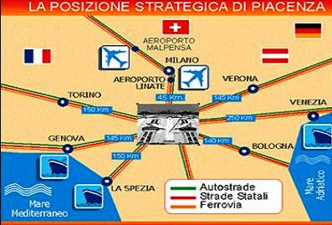
LA POSIZIONE STRATEGICA DI PIACENZA
  baricentrica rispetto ai collegamenti nord – sud
  a breve distanza da tutte le principali città del Nord IT, da porti tirrenici e adriatici e dai principali aeroporti
  2 autostrade (A1 Milano-Bologna, A21 Torino-Piacenza-Brescia)
  3 linee ferroviarie Mi–Bo, Pc–Cr, Pc–Al–To
  Interconnessione AV/AC
Anni 70: Piacenza «Capitale dell’autotrasporto»
Tra la fine degli anni 90 e l’inizio del 2000
SVILUPPO DI 3 POLI LOGISTICI
Piacenza (Le Mose) - Castel San Giovanni - Monticelli D’Ongina

Slide 4
IL POLO LOGISTICO DELLA CITTA’
Il Polo LE MOSE nasce ufficialmente nel 1997, il nucleo iniziale si costituisce tra il 1998 e il 2001 con l’insediamento di IKEA, il consorzio Piacenza Intermodale e Pro-Logis (società immobiliare). Dal 2002 ad oggi il Polo cresce ulteriormente, si insedia il secondo deposito di IKEA e arriva Generali Properties (società immobiliare).
Tot. superficie occupata: circa 3 milioni mq
Tot. superficie coperta: circa 650.000 mq
Picco stagionale: 1.400 addetti tra cooperative e dipendenti
Fatturato: circa 150 milioni di euro
OP. LOGISTICI INSEDIATI : IKEA (310mila MQ); PIACENZA INTERMODALE; DHL; DI FARCO (Adidas); SCERNI LOGISTICS; ND LOGISTICS (Guess); TRACONF (Burberry).
TERMINAL INTERMODALE: collegamenti internazionali per Romania, Gran Bretagna, Grecia, Polonia, Germania, Belgio; dal 2012 vi opera HUPAC SA (tra i primi operatori multimodali in EU).

Slide 5
I POLI LOGISTICI DELLA PROVINCIA
CASTEL SAN GIOVANNI
Il Polo nasce ufficialmente nel 1995, l’area individuata è tra la linea ferroviaria TO- PC e l’autostrada. Il primo magazzino viene costruito nel 2004. Il Polo prende il nome di «Logistic Park». Ha una gestione di tipo condominiale. La società responsabile era la BSL – Bertola Servizi Logistici, acquisita nel 2010 dal gruppo francese Geodis.
Tot. superficie coperta: circa 450.000 mq
OP. LOGISTICI INSEDIATI: GEODIS – BSL (gestisce BOSCH, GIOCHI PREZIOSI, BANCA INTESA); AMAZON ; RAJAPACK; QVC; DSV SAIMA AVANDERO (Yamaha)
MONTICELLI D’ONGINA
Primo operatore insediato nel 2004. A soli 500 m dal Casello di Caorso sulla A21, a breve distanza dal raccordo A1-A21. Ha preso il nome di «Magna Park».
Tot. superficie coperta: circa 150.000 mq
OP. LOGISTICI INSEDIATI: LYRECO, ITALIA LOGISTICA (Enel), SCERNI LOGISTICS

Slide 6
LE DIMENSIONI ECONOMICHE DEL SETTORE
A livello provinciale, il settore Logistica e Trasporto conta 1.100 unità locali e 8.250 addetti, che realizzano un fatturato di circa 1 miliardo di euro, su un totale di 10 miliardi a livello regionale.
Il settore Logistica e Trasporto rappresenta il 9% dell’occupazione totale provinciale, in ER solo il 6%.
Il ruolo del settore a livello locale è cresciuto, quasi fino a raddoppiare in termini di addetti dal 1991 al 2011.
Negli ultimi 5 anni, gli addetti del settore Logistica e Trasporto a Piacenza sono in crescita nonostante il calo in ER e in Italia, nel dettaglio il trasporto merci registra un calo del 5% (processi di razionalizzazione), la logistica cresce del 14% grazie ai nuovi insediamenti.

Slide 7
LA STORIA DEI PERCORSI FORMATIVI
    MASTER IN TRASPORTI E LOGISTICA
    «SISTEMI PER LA GESTIONE INTEGRATA DELLA SUPPLY CHAIN»
    POLITECNICO DI MILANO, sede di Piacenza
    Prima edizione - 2001/2002
    Seconda edizione - 2002/ 2003
    Terza edizione - 2003/ 2004
    Quarta edizione - 2004/2005
    CORSI IFTS «TECNICO DELLA LOGISTICA INTEGRATA»
    FORPIN, ente di formazione di Confindustria Piacenza
    Prima edizione - 2008/ 2009
    Seconda edizione - 2009/2010
    Terza edizione - 2010/ 2011

Slide 8
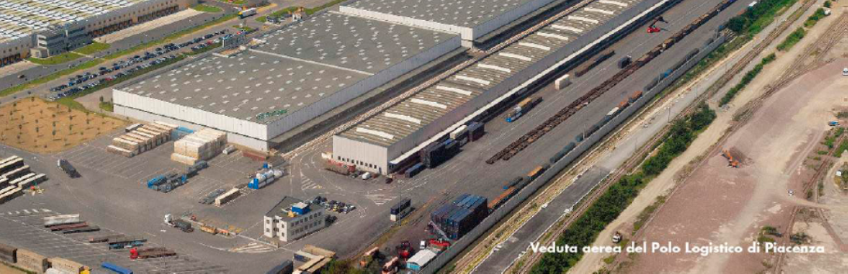
LA FONDAZIONE ITS DI PIACENZA
ITS Piacenza è una Fondazione pubblico-privata che eroga, dal 2011, corsi post-diploma di alta specializzazione tecnica finanziati dal MIUR e da RER.
Piacenza è stata eletta sede di un ITS sulla mobilità e la logistica in virtù della forte vocazione logistica del suo territorio e del suo alto livello dell’offerta formativa e universitaria.

Slide 9
LA COSTITUZIONE
29 dicembre 2010
Costituzione con atto notarile della Fondazione ITS di Piacenza per la mobilità sostenibile e la logistica per volere di sei soci fondatori locali:
        ISII “G. Marconi”
        Enaip
        Forpin
        Istituto sui Trasporti e la Logistica
        Terminal Piacenza Intermodale SpA
        Comune di Monticelli d’Ongina
Capitale sociale: circa 31.000 euro
Finanziamento MIUR: circa 285.000 euro
3 marzo 2011
Riconoscimento Personalità Giuridica da parte della Prefettura

Slide 10
FINALITA’ E ORGANI INTERNI
CHE COSA?
assicurare l’offerta di tecnici superiori a livello post-secondario in relazione a figure che rispondano alla domanda proveniente dal mondo del lavoro;
sostenere l’integrazione tra i sistemi di istruzione, formazione e lavoro;
diffondere la cultura tecnica e scientifica e promuovere l’orientamento dei giovani e delle loro famiglie verso le professioni tecniche;
sostenere le misure per l’innovazione e il trasferimento tecnologico alle piccole e medie imprese.
CHI?
il Presidente
la Giunta Esecutiva
il Consiglio d’Indirizzo
l’Assemblea di Partecipazione
il Comitato Tecnico Scientifico
il Revisore dei conti

Slide 11
LE REGOLE D’INGRESSO
Socio fondatore: ente/ istituzione/ società che contribuisce al fondo di dotazione nella misura determinata dal consiglio d’indirizzo
Socio partecipante: ente/ istituzione/società che contribuisce agli scopi della Fondazione:
        con conferimenti in denaro nella misura stabilita dal consiglio d’indirizzo
        con l’attribuzione di beni, materiali e immateriali e servizi
        con attività professionali di particolare rilievo
Aziende, cooperative, consorzi, camere di commercio, associazioni di categoria, autorità portuali, interporti, enti di formazione, università
socio fondatore: 10.000 €
socio partecipante: 1.000 € oppure attribuzione di beni e/o servizi
Comuni, scuole
socio fondatore: 1.000 €
socio partecipante: 500 € oppure attribuzione di beni e/o servizi

Slide 12
I CORSI ITS, DAL 2011
Piacenza (quarta edizione – biennio 2014/2016)
“TECNICO SUPERIORE PER L’INFOMOBILITA’ E LE INFRASTRUTTURALE LOGISTICHE”
Cesena (edizione unica - biennio 2013/ 2015)
“TECNICO SUPERIORE PER LA MOBILITA’ DELLE MERCI E DEI PRODOTTI AGRICOLI”
Il TECNICO SUPERIORE PER L’INFOMOBILITA’ E LE INFRASTRUTTURE LOGISTICHE opera nell’ambito della pianificazione, della gestione e del controllo dei flussi di informazioni/ mezzi/ merci e persone, avendo una visione d’insieme delle tre dimensioni: terra, mare e aria. Ha una competenza sistemica del ciclo logistico ed è in grado di gestire relazioni con gli attori interni ed esterni all’azienda.

Slide 13
IL PIANO DI STUDI ITS DI PIACENZA
UNITA’ FORMATIVE | BIENNIO | PRIMO ANNO | SECONDO ANNO
 | ore totali | ore | ore
Organizzazione di impresa, lavoro e sicurezza | 88 | 60 | 28
Basi di matematica e statistica apllicata | 40 | 32 | 8
Economia e marketing | 100 | 50 | 50
Logistica e Supply Chain Management | 140 | 72 | 68
Progettazione e gestione del magazzino | 72 | 36 | 36
Pianificazione e gestione delle scorte | 72 | 36 | 36
Trasporti e intermodalità | 140 | 72 | 68
ICT per la logistica e i trasporti | 120 | 60 | 60
Diritto | 88 | 48 | 40
Ambiente e sostenibilità | 60 | 12 | 48
Pianificazione territoriale: locale, nazionale ed europea | 60 | 32 | 28
Lingua inglese per la logistica ed i trasporti | 120 | 60 | 60
Totale | 1100 | 570 | 530
Stage aziendale | 600 | 280 | 320
Project Work | 100 | 50 | 50
Totale | 1800 | 900 | 900
1.800 ore
1.100 ore di aula suddivise in 12 Unità Formative
600 ore di Stage Aziendale, organizzato in due periodi
100 ore di Project Work (tesina per esame finale)

Slide 14
LA SELEZIONE IN INGRESSO
    Prova scritta di inglese/ informatica/ logistica
    Valutazione CV
    Colloquio motivazionale
    Classe min 20- max 25 ammessi
Requisiti di accesso
Possesso diploma quinquennale
Essere disoccupati/ inoccupati

Slide 15

L’ESAME FINALE
    Prova scritta di logistica elaborata dai docenti del corso
    Prova scritta INVALSI
    Prova orale – presentazione Project Work
Commissione Esterna
Presidente nominato dal MIUR (docente universitario)
Esperto Processi Valutativi designato dalla Regione
Docente interno ITS
Rappresentante Scuola capofila
Rappresentante mondo aziendale
Il diploma è ministeriale, valido su tutto il territorio nazionale ed europeo (V° livello EQF). Costituisce titolo per accesso ai concorsi pubblici.

Slide 16
ALCUNE AZIENDE DI STAGE
    Geodis Logistics SpA – Castel S. Giovanni (PC)
    Interporto di Verona
    Amazon Italia Logistica Srl – Castel S. Giovanni (PC)
    TNT Global Express Srl – Piacenza
    Ikea Italia Distribution Srl - Piacenza
    Terminal Piacenza Intermodale
    Thun Logistics (Mantova)
    Porto di Ravenna
    Italia Logistica Srl– Monticelli D’Ongina (PC)
    Interporto Bologna
    Porto di Genova
    Aeroporto di Malpensa

Slide 17






ALCUNI ELEMENTI INNOVATIVI
Attestato Certificazione Sicurezza sul Lavoro – rischio medio
Realizzazione Glossario tecnico di Logistica ITA/ EN
Possibilità di svolgere stage/ visite aziendali all’estero
Abilitazione per la conduzione dei carrelli elevatori
Project Work di analisi delle consegne nel centro urbano di Piacenza
Partecipazione a concorsi nazionali su tematiche inerenti il trasporto e la logistica

Slide 18
I PRIMI ESITI OCCUPAZIONALI
    Prima edizione, biennio 2011/ 2013
    Esame finale Settembre 2013
    19 diplomati su 22 ammessi (3 bocciati)
    A distanza di un anno:
    16 hanno un contratto di lavoro
    Seconda edizione, biennio 2012/2014
    Esame finale Luglio 2014
    17 diplomati su 18 ammessi (1 ritirato)
    A distanza di 3 mesi:
    8 stanno lavorando in azienda
Ambiti di impiego
Operatori logistici
Operatori del trasporto (consorzi autotrasportatori)
Aziende manufatturiere con magazzino interno/ ufficio spedizioni
Porti/ interporti

Slide 19
RIFERIMENTI UTILI
SEGRETERIA ORGANIZZATIVA
c/o Istituto sui Trasporti e la Logistica
(Collegio Morigi, Via G. Taverna, 38)
sito web: www.itspiacenza.it
e-mail: segreteria@itspiacenza.it
tel. 0523/ 606731
cell. 380/ 7540741 (Monica Patelli)

